Slide 2

Kỹ thuật phần mềm ứng dụng
GVHD: PGS. TS. Lê Thị Lan
KS. Nguyễn Duy Tùng
Nhóm: 3

Slide 3
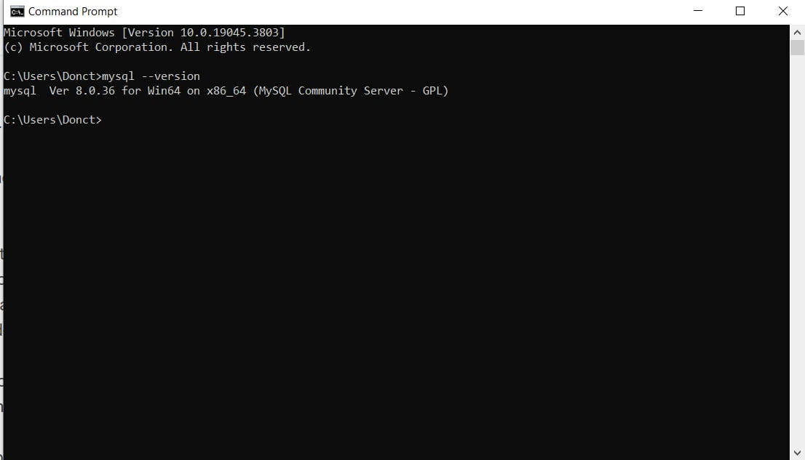
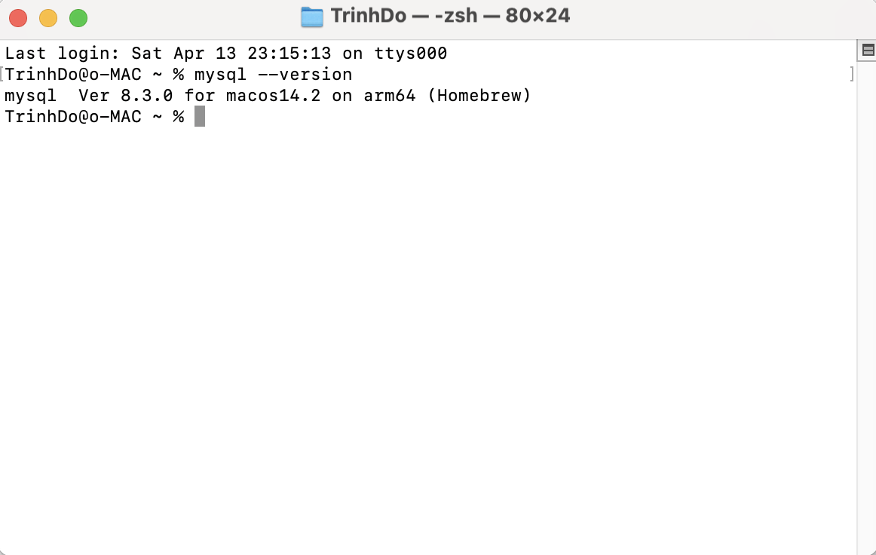
Câu 1.
Trả lời: do thư mục bin của mysql chưa được thêm vào path của hệ thống, sau khi thêm vào eviroment cho kết quả
<number>
<number>

Slide 4
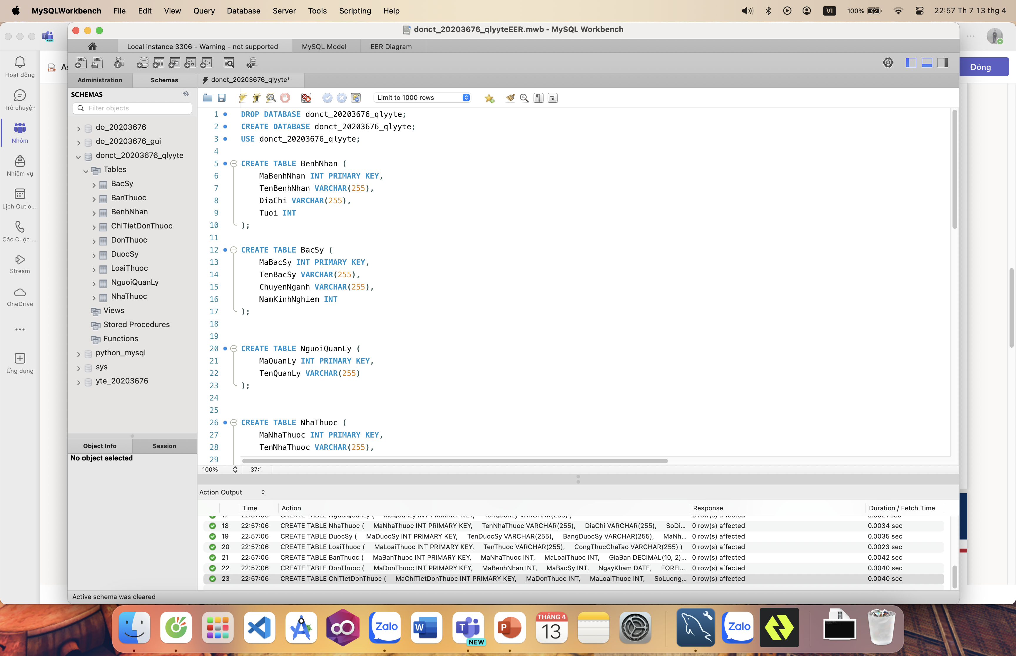
Câu 2. Ứng dụng quản lý y tế
2.1. Tạo CSDL, bảng tương ứng, mssv nhóm trưởng 20203676
<number>
<number>

Slide 5
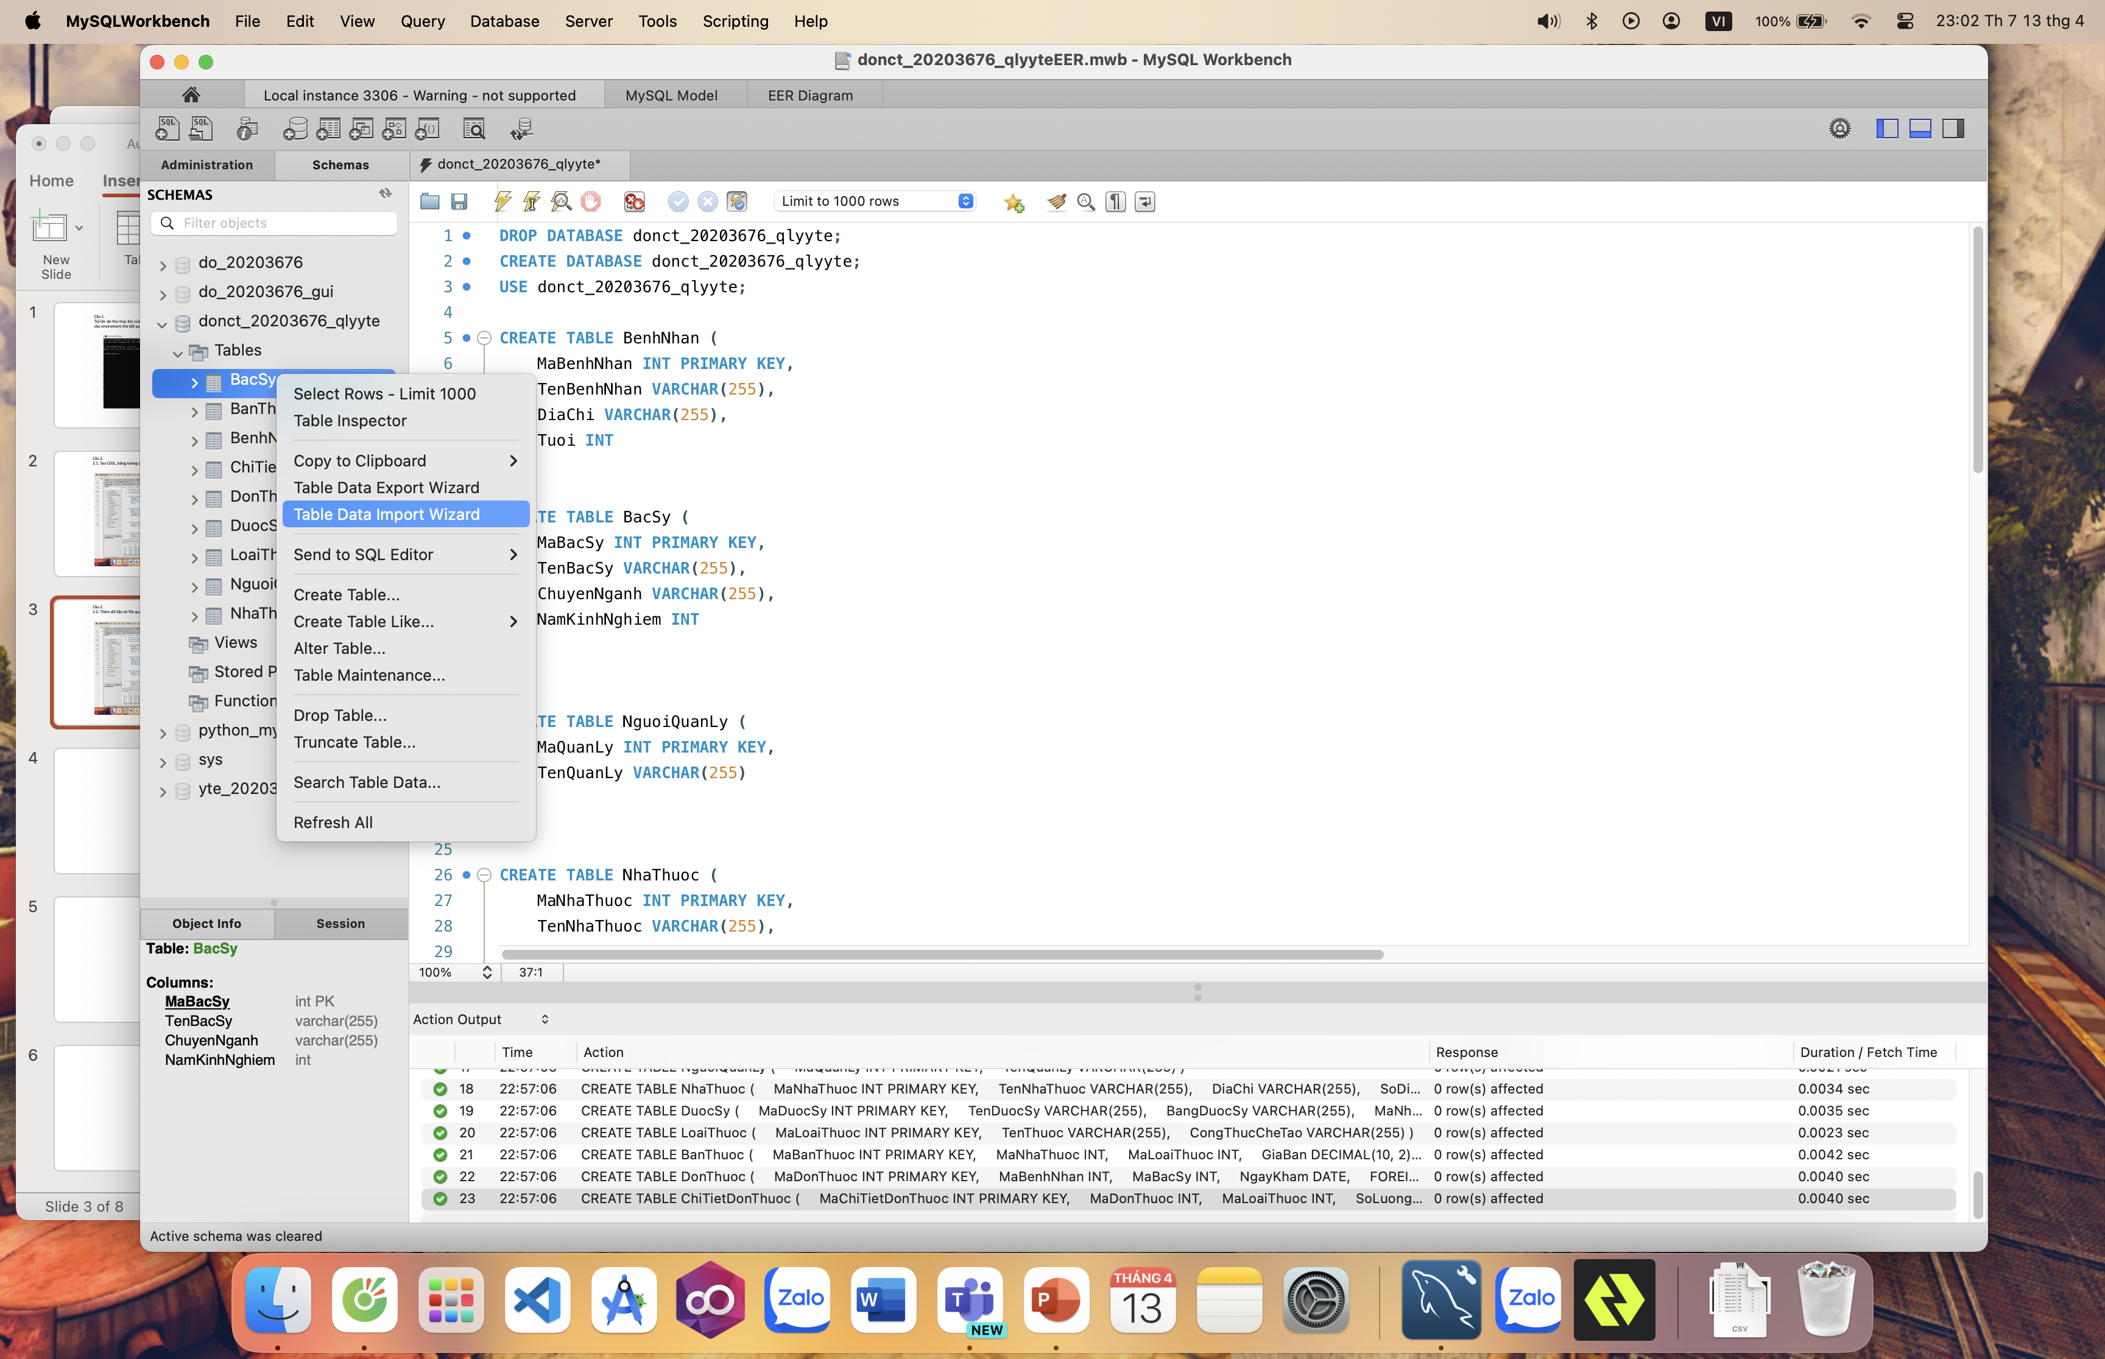
Câu 2. Ứng dụng quản lý y tế
2.2. Thêm dữ liệu từ file qua GUI trên Workbench chọn bảng muốn thêm dữ liệu, click chuột phải, chọn Table Data Import Wizard
<number>
<number>

Slide 6
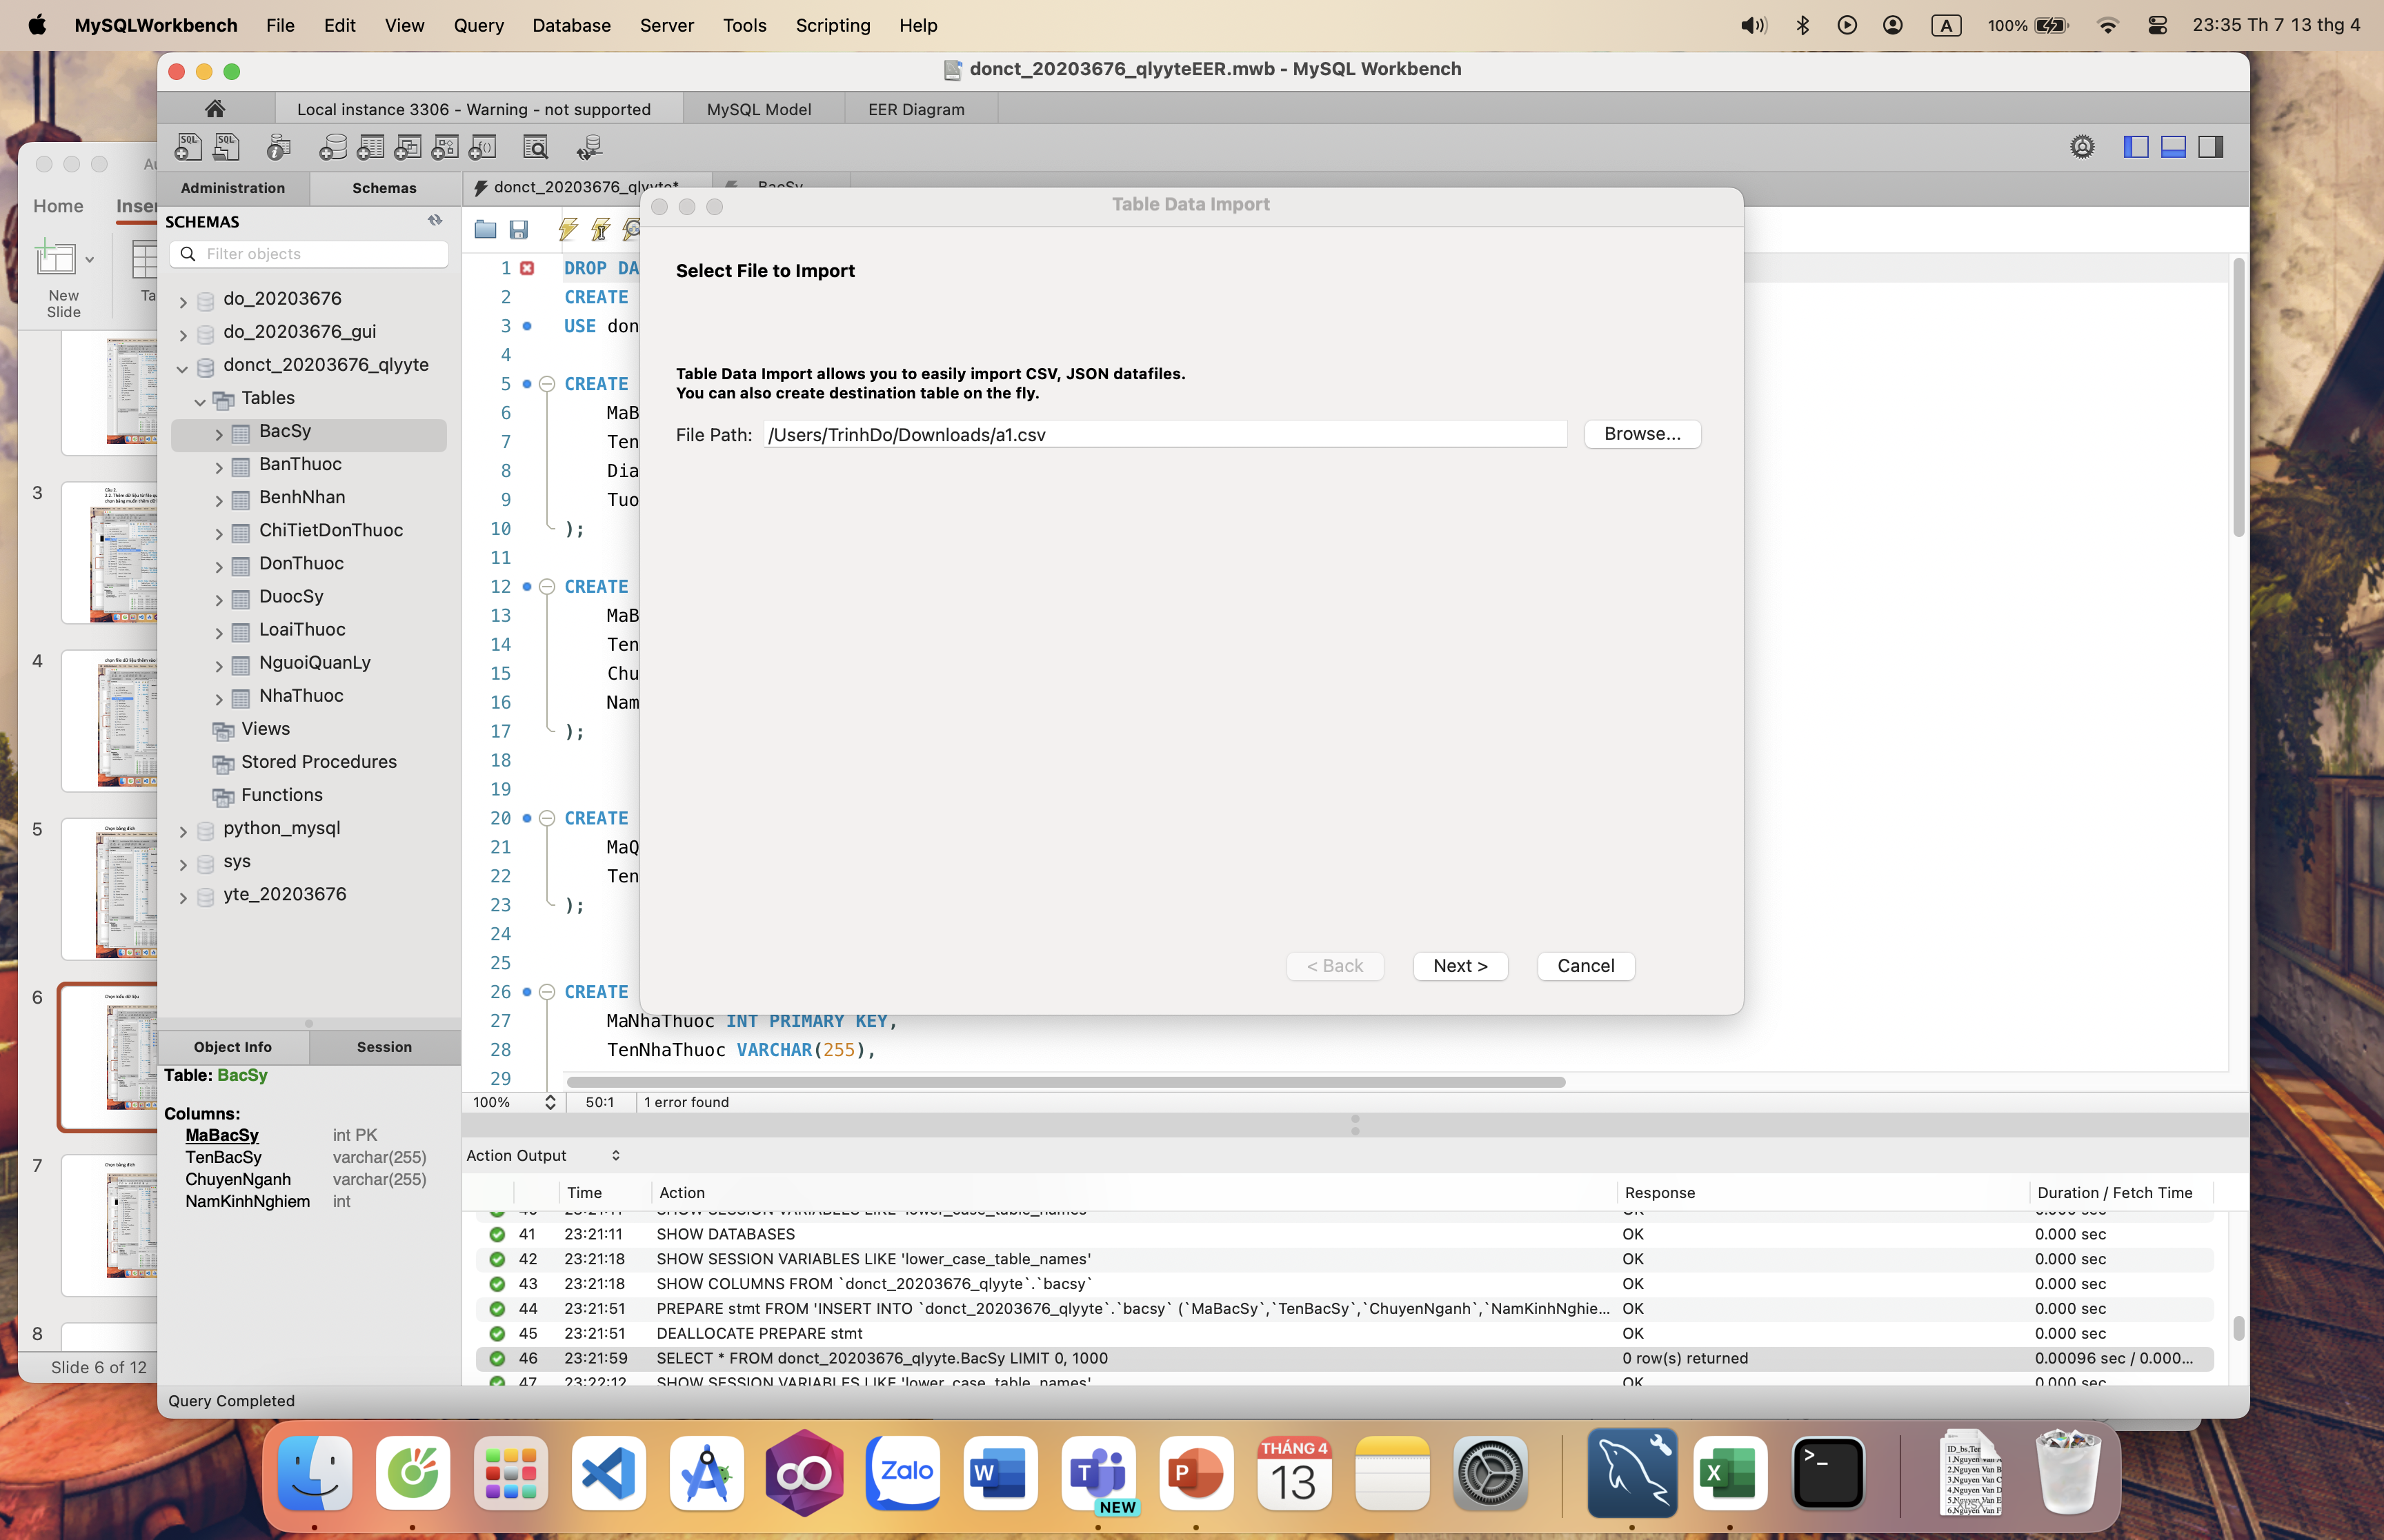
Câu 2. Ứng dụng quản lý y tế
chọn file dữ liệu thêm vào bảng( đuôi .csv)
<number>
<number>

Slide 7
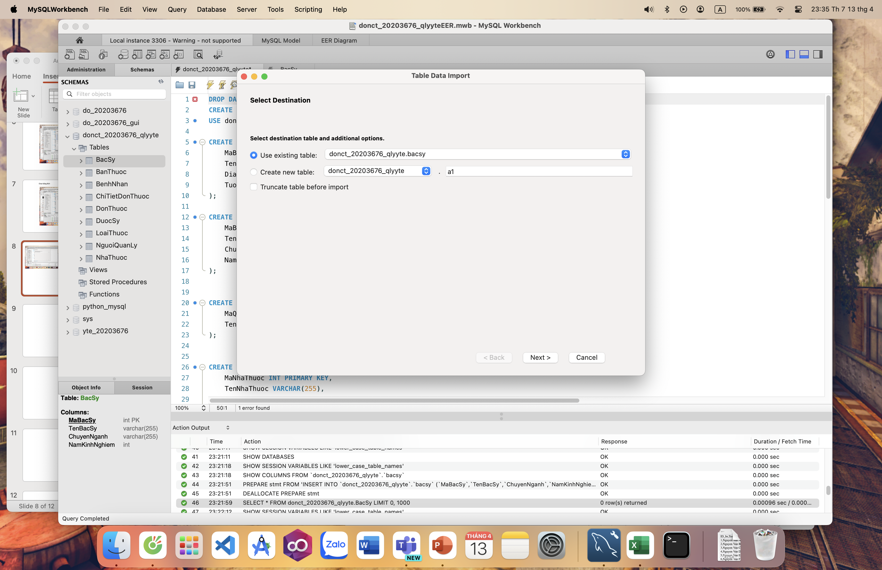
Câu 2. Ứng dụng quản lý y tế
Chọn bảng đích
<number>
<number>

Slide 8
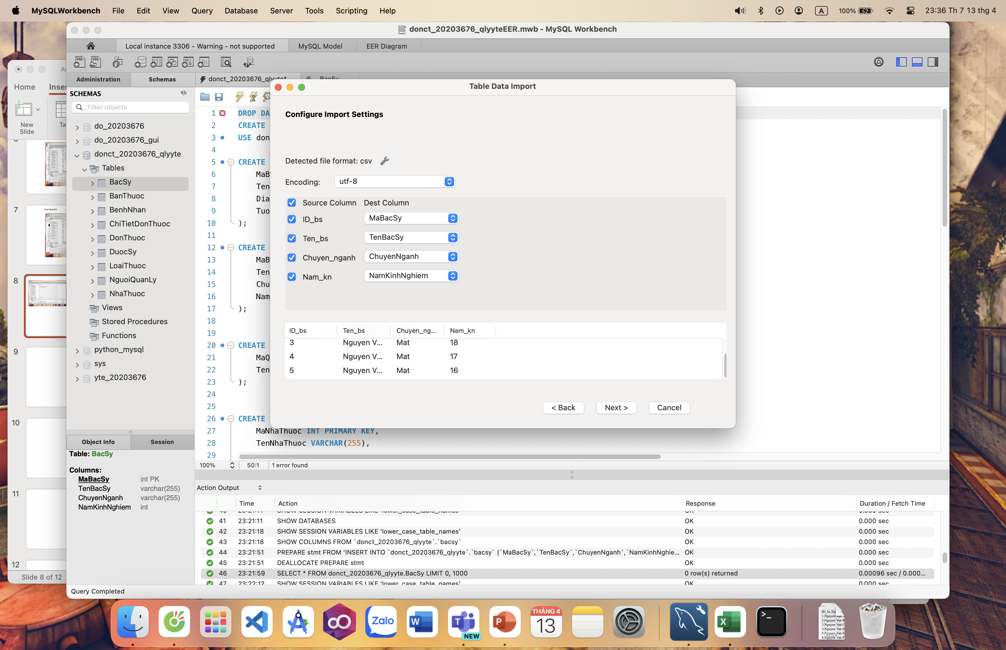
Câu 2. Ứng dụng quản lý y tế
Chọn kiểu dữ liệu
<number>
<number>

Slide 9
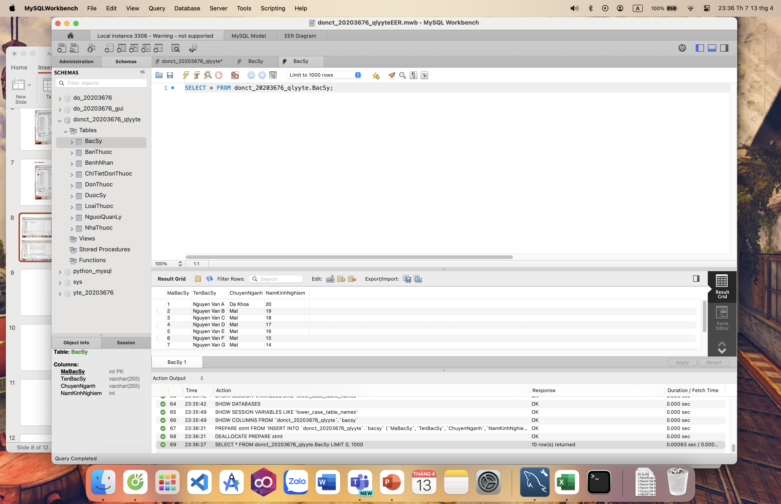
Câu 2. Ứng dụng quản lý y tế
Kết quả
<number>
<number>

Slide 10
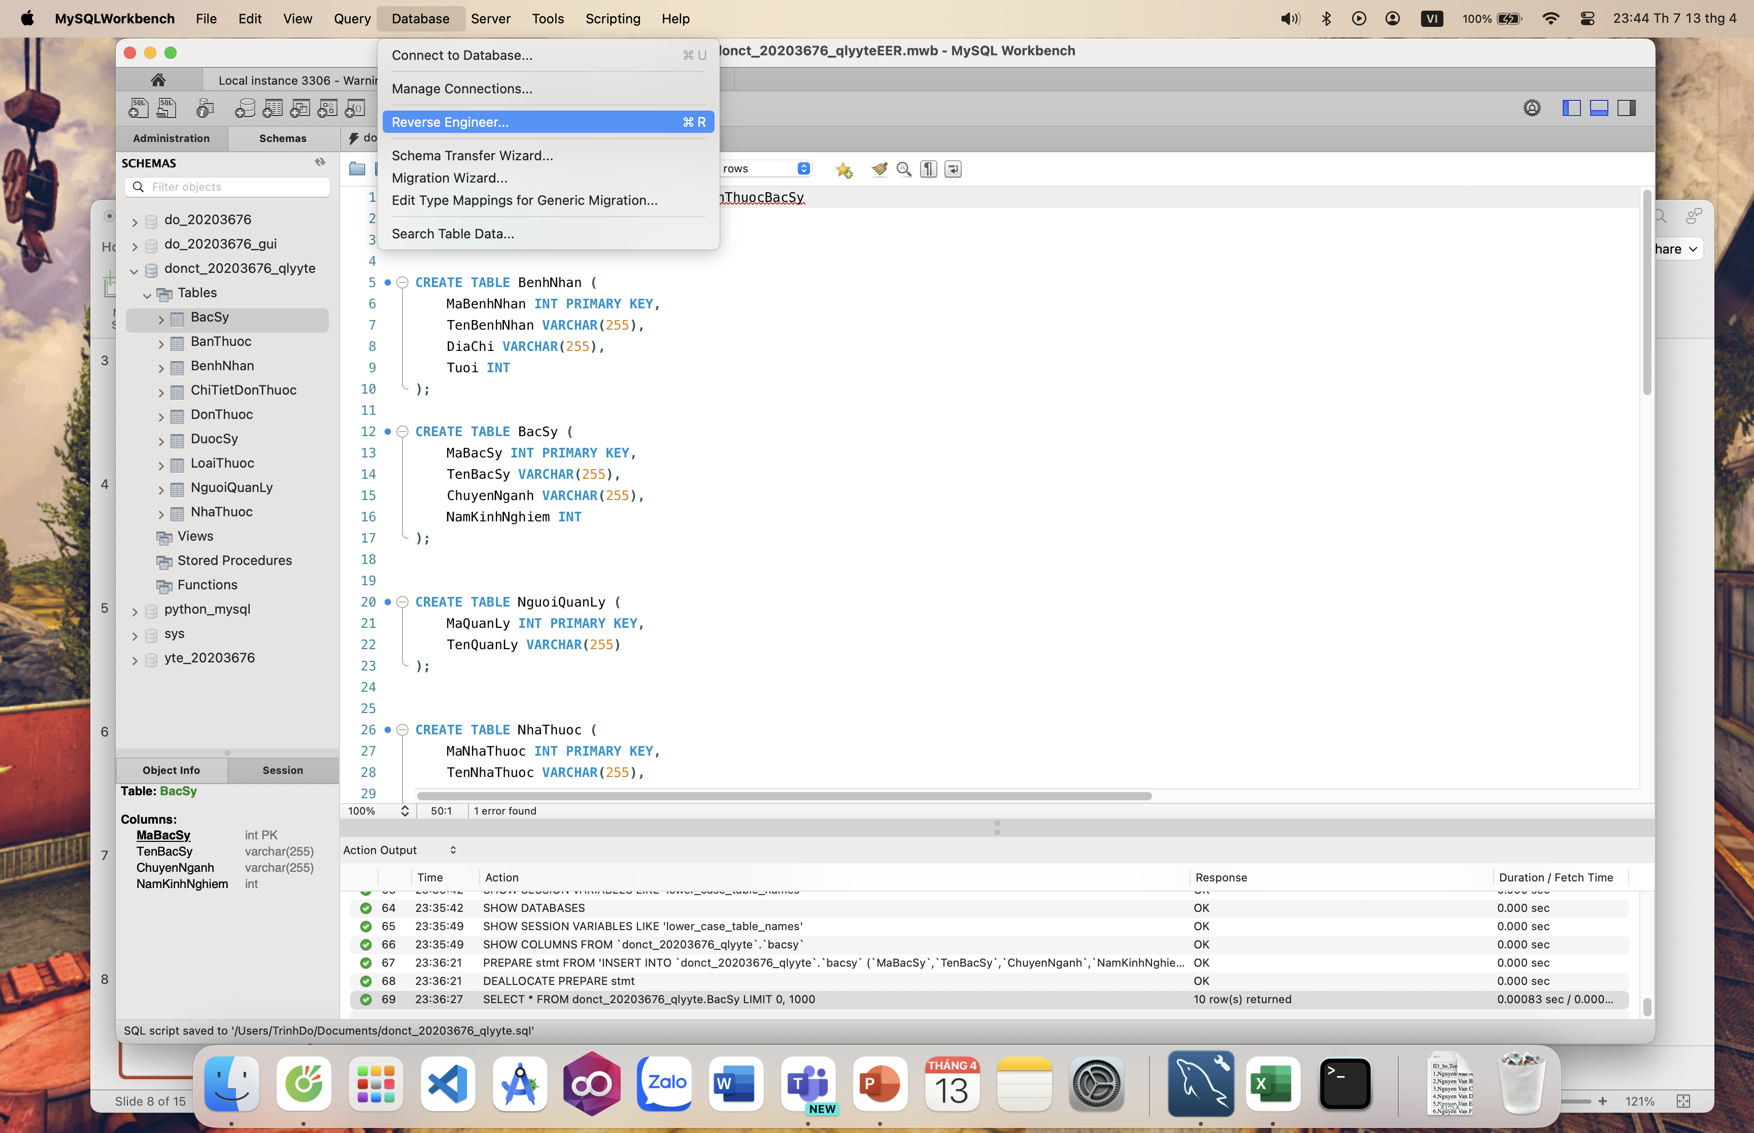
Câu 2. Ứng dụng quản lý y tế
2.3. Sinh biểu đồ ERD
Chọn Database trên thanh công cụ, chọn reverse engineer
<number>
<number>

Slide 11
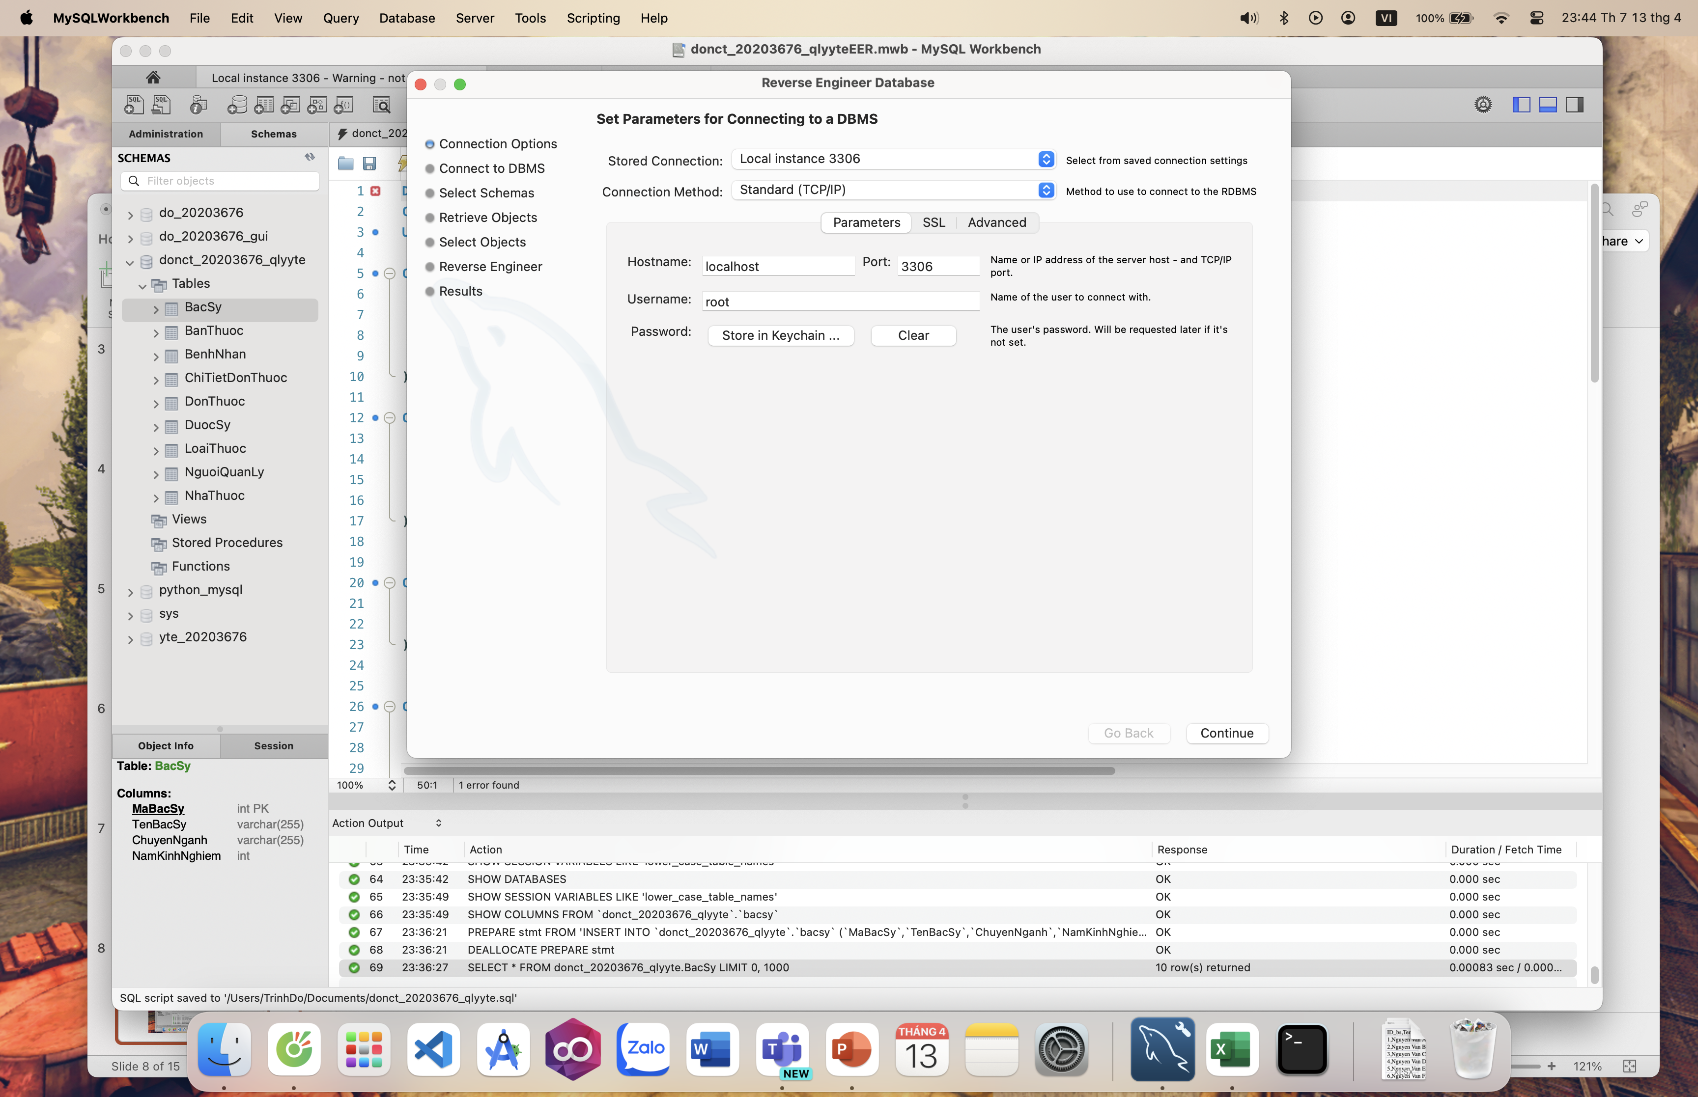
Câu 2. Ứng dụng quản lý y tế
Nhấn continue
<number>
<number>

Slide 12
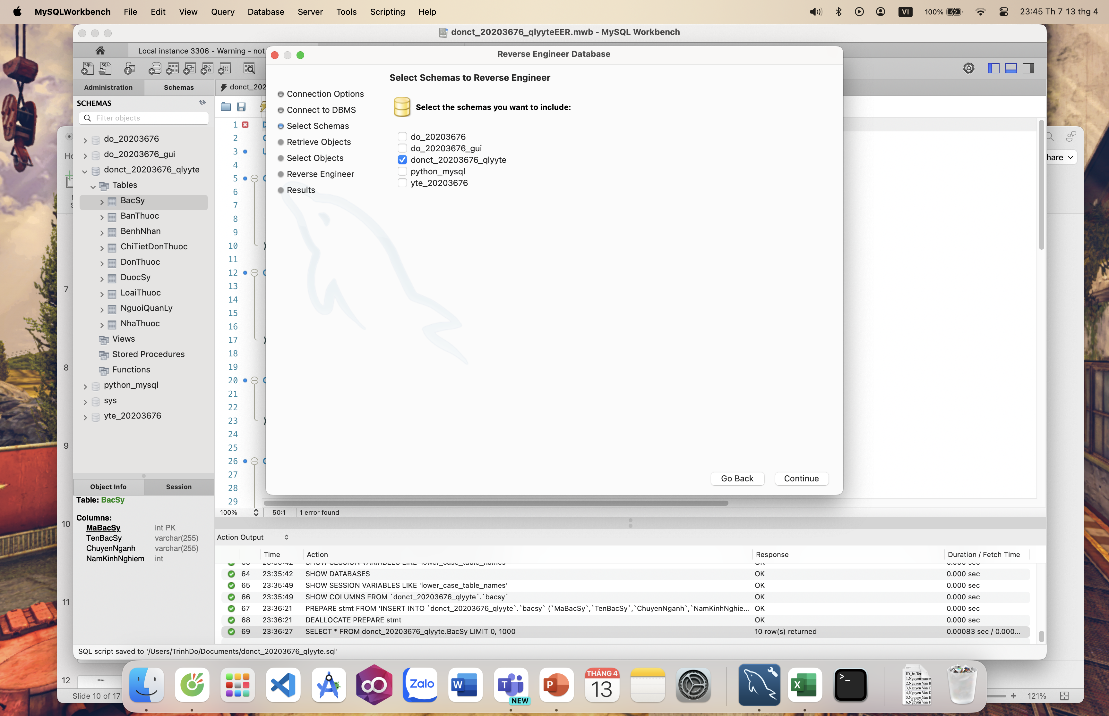
Câu 2. Ứng dụng quản lý y tế
Chọn schemas để thực hiện
<number>
<number>

Slide 13
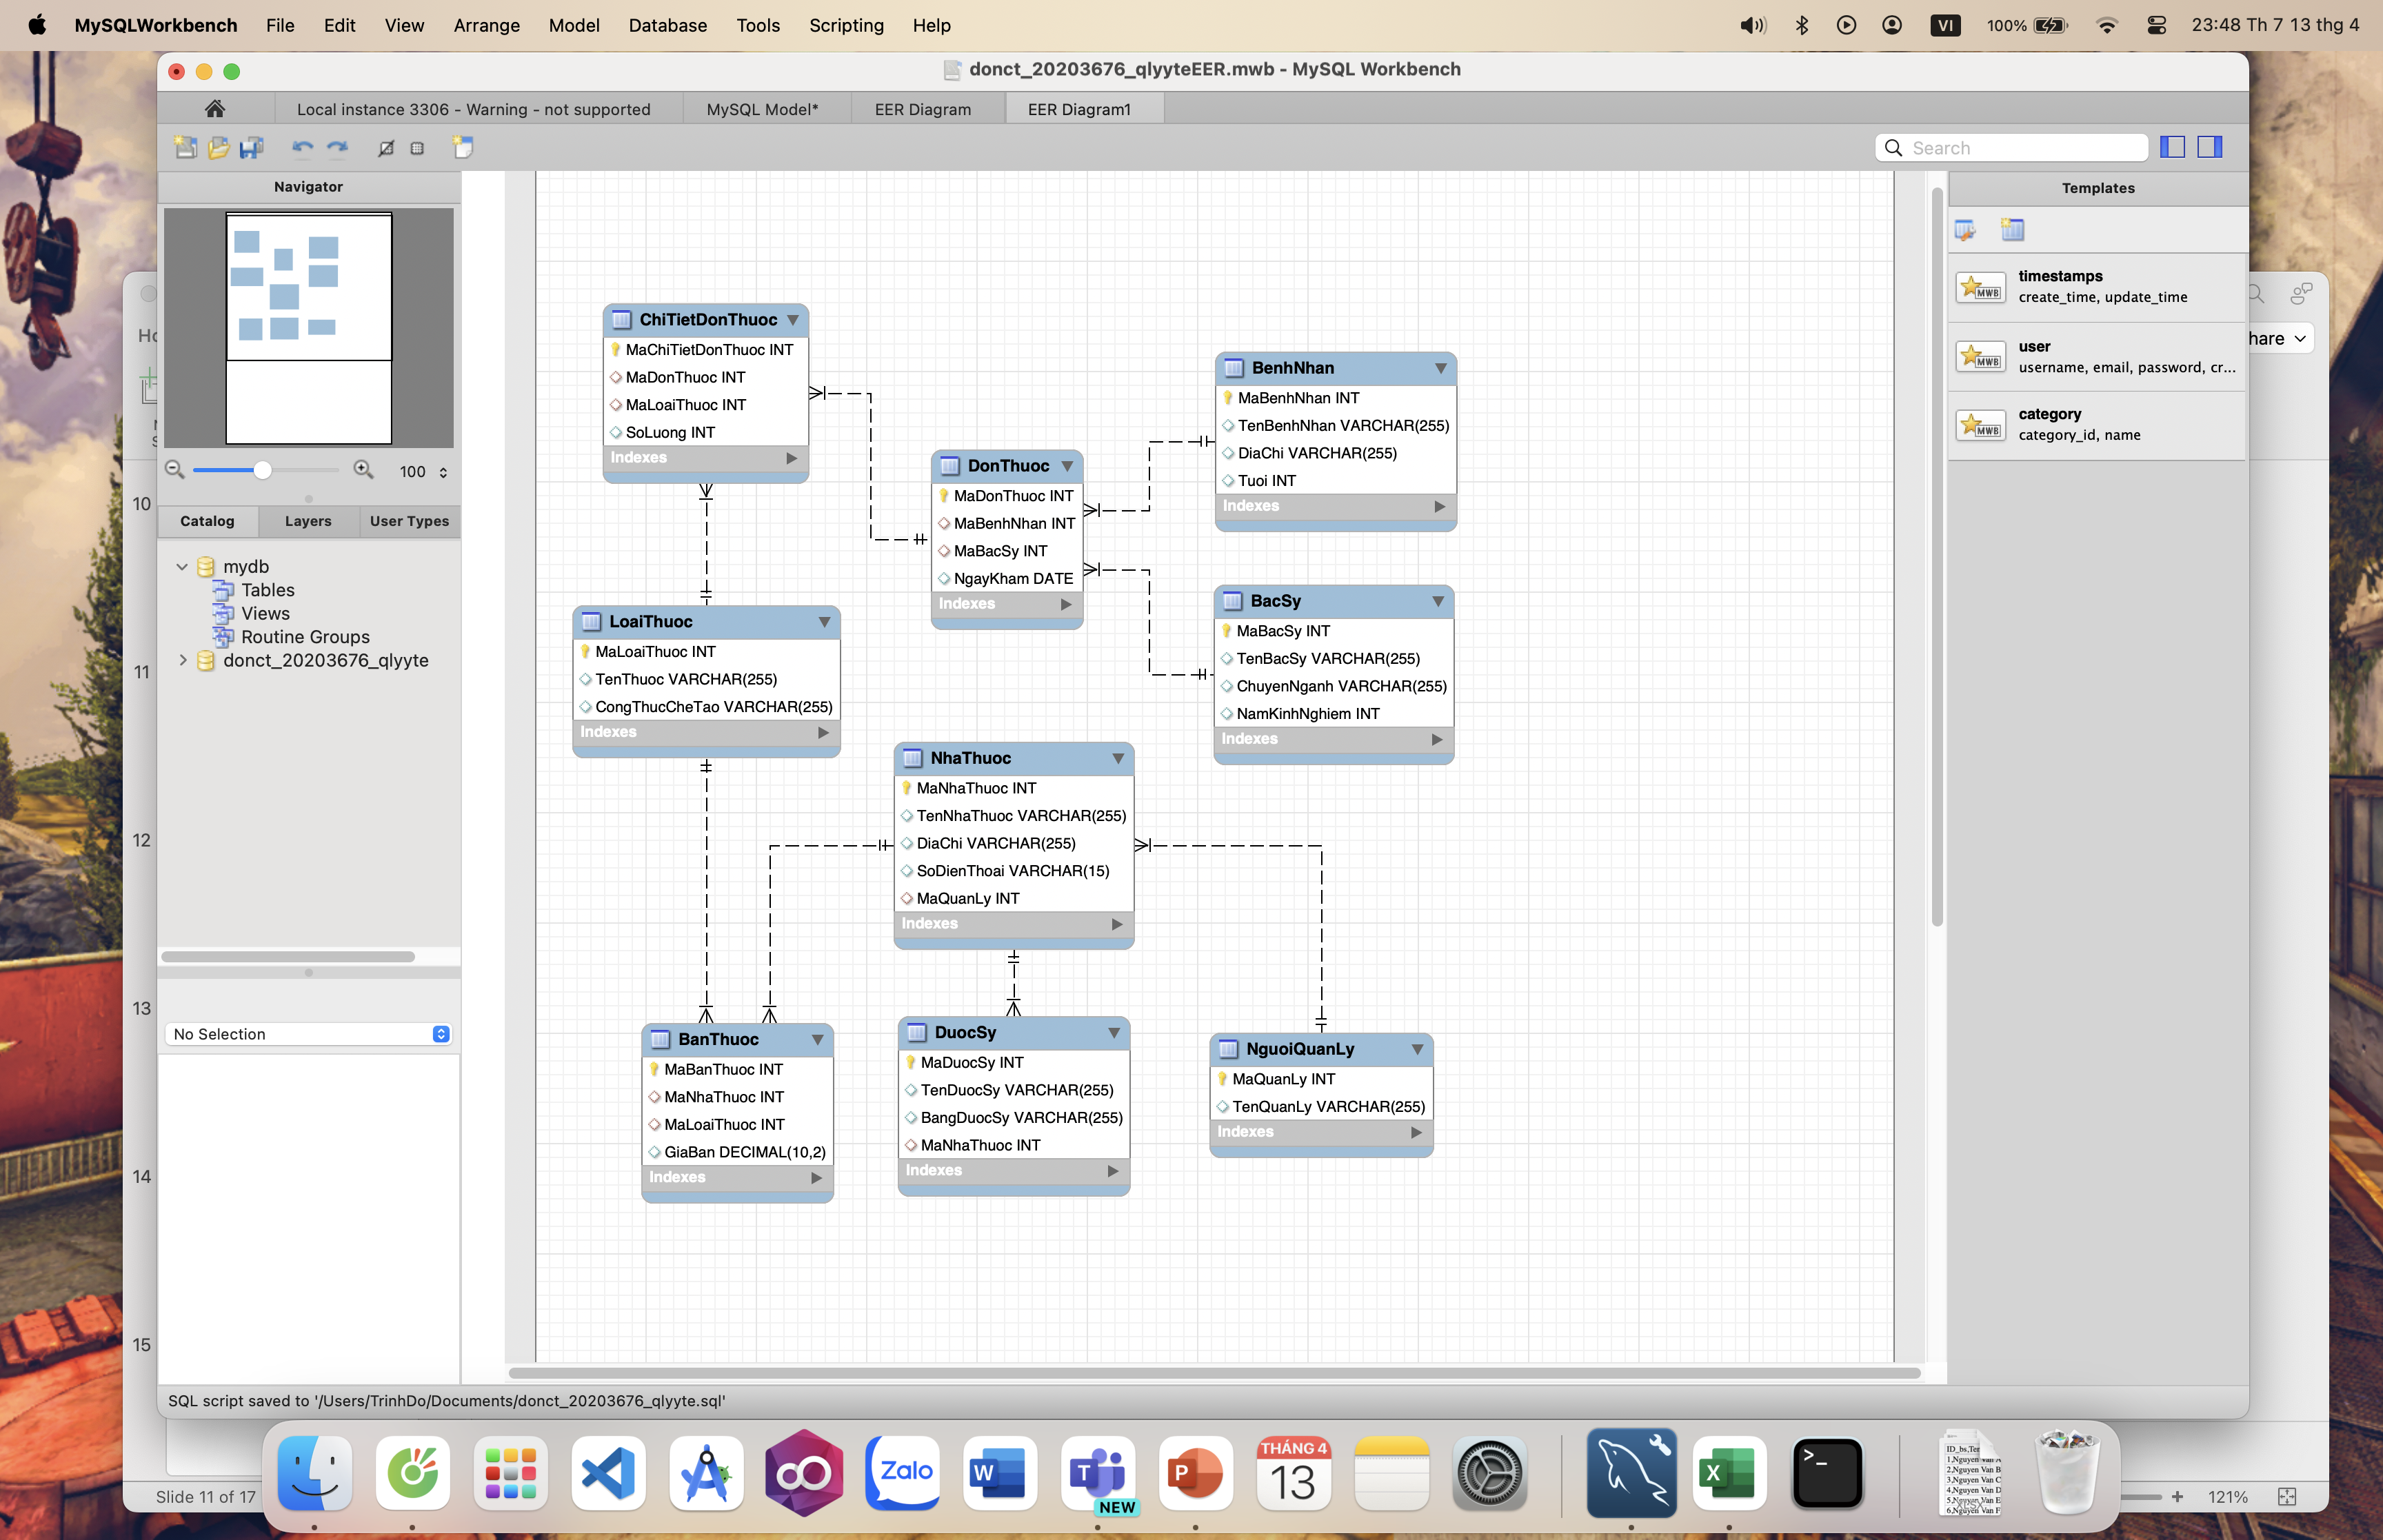
Câu 2. Ứng dụng quản lý y tế
Kết quả
<number>
<number>

Slide 14
Câu 3. Cách kết nối ngôn ngữ lập trình
Để kết nối ứng dụng Android của bạn với một cơ sở dữ liệu như MySQL, ta sử dụng thư viện JDBC (Java Database Connectivity)
Ta thực hiện các bước sau:
Thêm Quyền Internet: Trước tiên, đảm bảo rằng bạn đã thêm quyền truy cập Internet vào tệp AndroidManifest.xml của bạn.
Thêm Thư viện JDBC: Thêm thư viện JDBC vào dự án của bạn. Bạn có thể tải JDBC driver từ trang web chính thức của MySQL hoặc sử dụng một thư viện JDBC như MariaDB Connector/J.
Kết nối với cơ sở dữ liệu
<number>

Slide 15
THANK YOU !
<number>

